Slide 1
Robotic Process Automation

Slide 2
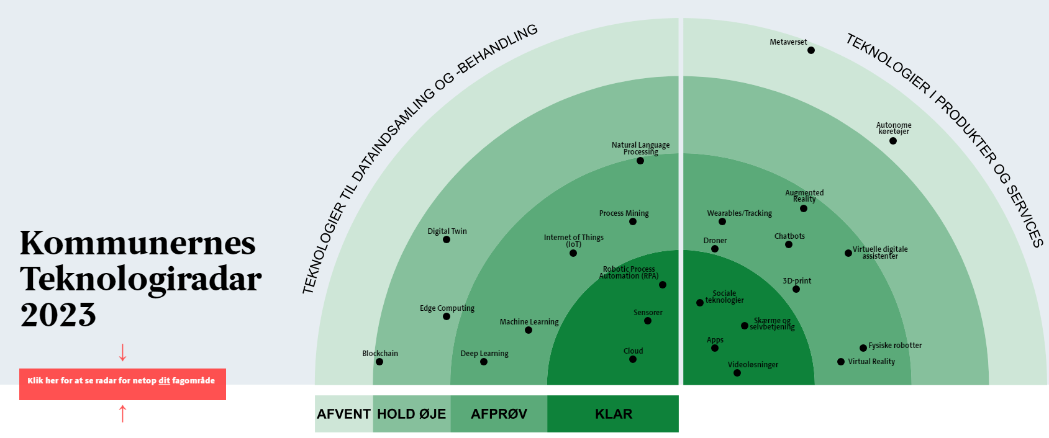
KL’s teknologiradar
Notes:
Automatisering er imidlertid et begreb som omfatter mange forskellige slags værktøjer, som kommer til sin ret i forskellige scenarier, i forskellige situationer.
Uden vi måske er opmærksomme på det, fylder automatisering allerede rigtig meget i den måde vores samfund og vores hverdag er skruet sammen på, men udbredelsen af automatisering ifm. arbejdsgange i det offentlige er stadig et relativt nyt fænomen. I Aabenraa Kommune står vi over for en automatiseringsrejse, som først lige er begyndt, og her er RPA et rigtig godt sted at starte, fordi det relativt set er en af de mest modne og udbredte teknologier i det kommunale.
Det I ser her er KL’s teknologiradar, hvor nye teknologier placeres efter teknologisk modenhed samt udbredelse i det offentlige. RPA ligger i KLAR, fordi det er en moden teknologi, men relativ stor udbredelse på nationalt plan.

Slide 3
Før automatisering: procesoptimering
Standardisering
Automatisering
Processer
Kontroller
Infrastruktur
Transaktioner
Digitalisering
Organisering
Sætte strøm til dokumenter
Informationer
AI: Artificial Intelligence
Digitale assistenter
RPA: Robotic Process Automation
Få input digitalt ex selvbetjenings-løsninger
Machine Learning
Mv.
Chatbots
Lovgivning
Notes:
Før vi kommer til at forklare, hvad RPA er, er det dog vigtigt at pointere, at brugen af RPA-værktøjet til automatisering af arbejdsgange ikke er målet i sig selv.
Når proceskonsulenten går ud og screener og kortlægger processer sammen med fagspecialisterne, har vi i automatiseringsenheden et naturligt fokus på at udbrede RPA som automatiseringsværktøj, og deraf finde de arbejdsgange, hvor lige netop dén teknologi kan komme i spil. Vores primære fokus er dog ikke automatiseringen i sig selv, det er nærmere procesoptimering og effektivisering, og at finde lige netop de digitale løsninger som i en given sammenhæng giver bedst mening.
Nogle gange kan det give bedst værdi blot at standardisere og strukturere måden hvorpå en opgave udføres, for at gøre det mere effektivt eller mindre fejlbehæftet, eller at digitalisere processen ved eksempelvis at sætte strøm til dokumenter, som hidtil har været papirbaseret. Og hvis man så i kortlægningen vurderer, at det giver mening også at lægge en automatisering ovenpå, fordi der ligger nogle potentielle gevinster herved som vi ønsker at indfri, er det vigtigt at de to ting – standardisering og digitalisering – er på plads før vi automatisere. Og i særdeleshed når det kommer til RPA, er dette afgørende.
Vi har flere gange oplevet at komme ud til en kortlægning, hvor måden hvorpå man har udført en konkret opgave bygger på mange års rutine og erfaring, som ikke nødvendigvis længere er den mest effektive måde at gøre tingene på. Dobbeltarbejde, spildtid, hvad ved jeg, er nogle af de ting vi forsøge at fjerne så vidt muligt, før vi automatiserer. Og hvis en opgave udføres af mange, er måden hvorpå de udfører den ofte også forskellig. Dette er helt essentielt at få rettet op på, fordi hvis ikke arbejdsgangen er standardiseret, data er struktureret og tilgængeligt med mere, vil processen formentlig ikke være egnet til RPA, og vi vil få svært ved at indfri potentielle gevinster. Men mere om det senere – fordi hvad går RPA i bund og grund ud på? →
og det afstedkommer så også, at jeg udover en drøftelse af, hvilke processer jeg synes vi skal automatiserer med RPA, ønsker at rejse en problemstilling angående brugen af Acadre kontra fagsystem, og det ikke blot ift. RPA, men faktisk mere generelt, fordi jeg i min kortlægning har spottet, at der her godt kunne være behov for en mere principiel beslutning, som kan være til gavn udover de processer der relaterer sig til RPA. Men det kommer jeg ind på lidt senere. Fordi først vil jeg gerne fortælle nærmere om det, der er kommet ud af vores dybdescreening →

Slide 4
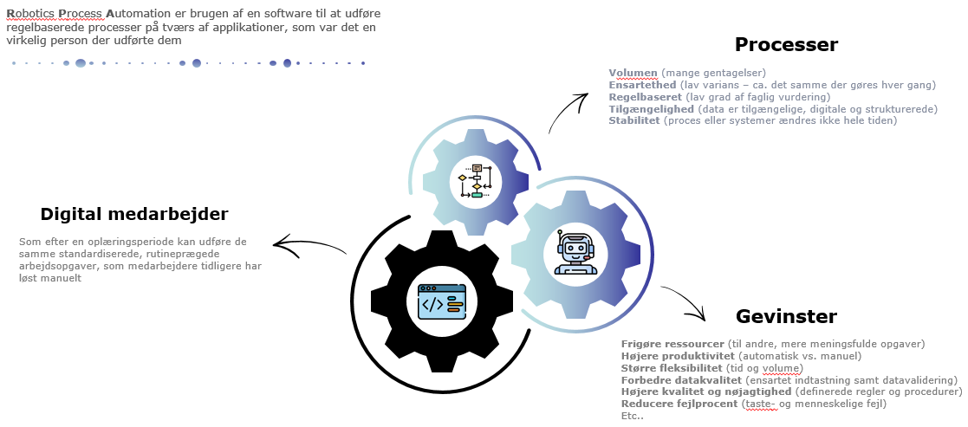
Hvad er RPA?
Notes:
Ovenfor beskrives, hvad RPA kan og gør, kort lidt om hvilke kendetegn processer skal have for, de er egnet til RPA, samt eksempler på gevinster der kan hentes.

Slide 5
Processer Automatisering af processer kan udvikles som delmængde af en proces, og behøver ikke altid at være en end-to-end proces.
I begyndelsen af processen, fx KONSOLIDERE INPUT
RPA
I slutningen af processen, fx ALIGNE SYSTEMER & SIKRER COMPLIANCE
RPA
One off
RPA
I midten af processen, fx for at UDFØRE DEN FORBEREDTE SAG
RPA
Udfør ”MOTORVEJEN" og forlad flere scenarier til manuel håndtering
RPA
UDFØR HELE PROCESSEN hvor mindre undtagelser håndteres manuelt
RPA
Notes:
Pointen med dette slide er at pointere, at RPA kan skabe værdi på mange forskellige måder i relation til en konkret arbejdsgang. Og ofte giver det mening at kombinere den med andre digitaliseringsværktøjer, eksempelvis Xflow, da de på hver sin måde kan skabe værdi og egner sig til forskellige formål.

Slide 6
Typiske cases som egner sig til RPA-automatisering
Dataindsamling og rapportgenerering: Indsamle data fra forskellige kilder, sammenføje dem og generere samt udstille rapporter.
E-mailhåndtering og kommunikation: organisere, filtrere og besvare e-mails, klassificere dem efter vigtighed og endda udføre opfølgningsopgaver.
Bestillingsprocesser og indkøb: Behandle ordrer, godkendelser og lagerstyring. Overvåge beholdning og bestille nyt.
Medlemskabsadministration: Opdatering af medlemsoplysninger, sender medlemskabsforlængelser og behandler betalinger.
Sags- og dokumenthåndtering: Oprette, organisere, indeksere, journalisere og/eller hente dokumenter og data.
Bogføring og personaleadministration: Administrere og bogføre eks. løn, refusion og ferie, vedligeholde personaleoplysninger.
Overvågning og kontrolopgaver: Overvåge systemer og processer for uregelmæssigheder og udføre handlinger som f.eks. at stoppe eller genstarte systemer.
Fakturering: Generere og sende regninger, overvåge betalinger og håndtere fejl.
Breve: oprette og distribuere breve og meddelelser til eks. borgere og virksomheder.
Notes:
Typiske procestyper, som RPA kan automatisere – såfremt den konkrete proces samt data der anvendes kan standardiseres og digitaliseres i tilstrækkelig grad.

Slide 7
Demo: breve i Momentum (klik på billedet → start)
Notes:
Videoen viser, hvordan et RPA-flow kører i praksis. Til venstre ser du, hvordan flowet er kodet i PowerAutomate, selve RPA-løsningen. Til højre ser du brugergrænsefladen i Momentum, som RPA-brugeren navigerer i for at danne, skrive og sende et brev.

Slide 8
1. Opstart: Idégenerering og screening
Notes:
Der ligger rigtig mange arbejdsgange rundt omkring, som det er muligt at automatisere med RPA, og hvor det er muligt at skabe værdi på enten den ene eller anden bundlinje. Men hvordan finder vi dem, og hvilke skal vi vælge?

Slide 9
Procesidéer skal være medarbejderdrevne
Hvilke opgaver spilder jeg min tid på at løse?
Hvilke opgaver vil jeg gerne slippe for?
Hvilke opgaver bliver aldrig løst?
Hvilke opgaver har jeg svært ved at nå til tiden, eller på et niveau som vi er compliant?
Notes:
Først og fremmest, når vi skal idégenerere, er medarbejderne den vigtigste ressource. De kender opgaverne, og det er i sidste ende dem, som også skal tage ejerskab over automatiseringerne. Derfor er vi først og fremmest interesseret i at finde de processer, hvor en automatisering skaber mærkbar værdi samt tilfredshed hos medarbejderne som varetager dem i dag.
Er du i tvivl om hvilke opgaver, det kunne være interessant at smide i puljen, kan du stille dig selv ovenstående spørgsmål.

Slide 10
Egnethed
1) Idégenering og screening
Volumen (der er mange gentagelser)
Ensartethed (det er ca. det samme I gør hver gang – dvs. lav varians)
Regelbaseret (der er en lav grad af faglig vurdering i processen)
Tilgængelighed (data er tilgængelige digitalt og velstrukturerede)
Stabilitet (I ændrer ikke på processen eller systemerne hele tiden)
Notes:
Som nævnt tidligere er det dog ikke alle arbejdsgange der egner sig til RPA-automatisering.
Som minimum skal der i arbejdsgangen være potentiale for at kunne opnå flere eller alle ovenstående kendetegn. Flere af de processer vi har automatiseret vha. RPA er tidligere blevet udført på lige så mange forskellige måder, som der var medarbejdere der udførte dem. Processerne er dog kommet gennem nåleøjet fordi det var muligt at sætte sig ned og i fælleskab blive enig om én måde at udføre opgaven på, og på den måde skabe ensartethed og faste regler. Hvis den mulighed er tilstede, er der grundlag for at kunne score en proces højt på ensartethed og regelbaseret.

Slide 11
Screeningsmodel til prioritering
- Screening og prioritering af procesønsker sker pba. en værdivurdering, som tager højde for indsatsen det kræver at udføre opgaven samt værdien den kan skabe. Bundlinjerne der tages højde for kan summeres op til to kategorier, som afstemmes i et samarbejde mellem proceskonsulent og kunden:
kvantitative (x-akse) og
kvalitative (y-akse).
Rød: afvist
Gul: dialog
Grøn: godkendt
Kvalitativ værdi
Kvalitative bundlinjer:
Ressourcefrigørelse er sjældent den eneste årsag til at optimere. I screening og prioritering af procesønsker vurderes værdi ligeledes på, i hvor høj grad, der optimeres på følgende bundlinjer
- Kvalitetsforbedringer: reducering af fejl, større præcision, overholdelse af gældende regler og standarder.
- Medarbejdertilfredshed: arbejdsglæde, tid til mere meningsfulde opgaver.
- Borgertilfredshed: bedre oplevelse af mødet med kommunen, eks. hurtigere svartider, hjælp, kommunikation.
- Skalérbarhed: håndtering af store stigninger i arbejdsmængde, potentiale for udbredelse til andre opgaver, processer eller enheder.
Politisk faktor: politiske ønsker eller beslutninger såvel som overordnede strategier og mål som påvirker vigtigheden af at optimere eller automatisere.
Påtrængenhed: et presserende behov for at opnå fordele, undgå konsekvenser inden for en given tidsramme gennem optimering eller automatisering,
Metode – ROI
ROI-værdi (RV): Årlig ressourcefrigørelse/Etableringsomkostninger
ROI-år (RÅ): Etableringsomkostninger/Årlig fortjeneste
Årlig ressourcefrigørelse (F): Ressourcer sparet pr. år efter idriftsættelse. Udregnes ved at trække ressourcer brugt på udførelse af proces EFTER idriftsættelse fra ressourcer det kræver at udføre den FØR. Opgøres i timer (500 kr. = 1 time)
Etableringsomkostninger (O): Ressourcer brugt på kortlægning, udvikling, undervisning eller nyt hardware/software. Opgøres i timer (500 kr. = 1 time).
Stor
Medium
Eksempel
Etableringsomkostninger | 25,00
Årlig fortjeneste | 50,00
ROI-Værdi | 2,00
ROI-år | 0,50
Lav
Kvantitativ værdi
(ROI-Værdi)
Lav (>0,5)
Medium (0,5-2)
Stor (2<)
Return of Investment (ROI) anvendes til at evaluere, om en forandring økonomisk levedygtig. I Aabenraa Kommune har vi udviklet vores egen ROI-værdi til at estimere, hvor mange gange den årlige ressourcefrigørelse overstiger etableringsomkostningerne. Jo højere jo bedre. Som supplement udregnes ROI-år, dvs. antal år før ressourcefrigørelsen går i nul med etableringsomkostningerne. Jo lavere jo bedre.
Notes:
Når vi har vurderet om en proces er egnet, skal vi vurdere værdigrundlaget for automatisering. Dette vurderes ud fra overordnede screeningsmodel.
Kun løsninger med en ROI-score på <0,5 kan komme i betragtning til udvikling. For alle de løsninger der godkendes gælder princippet: jo bedre værdivurdering, jo højere prioritet.

Slide 12
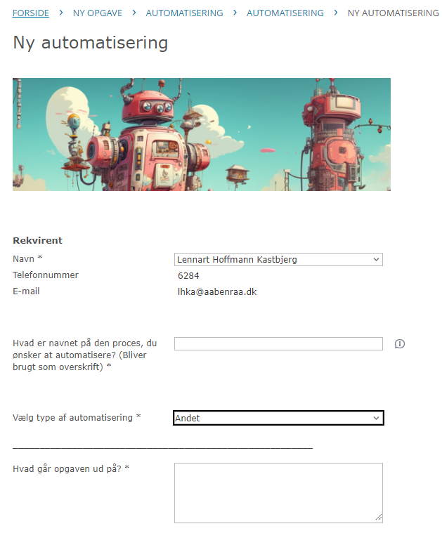
Hvor sender jeg et procesønske hen?
Opgave i Topdesk:
IT-helpdesk →
Ny opgave →
Automatisering →
Ny automatisering

